Slide 1






Thứ … ngày .... tháng ... năm 2021
Hoạt động trải nghiệm
Chủ đề: Vì một cuộc sống an toàn
Tuần 6

Slide 2










Khởi động
Đèn xanh – Đèn đỏ – Đèn vàng

Slide 3
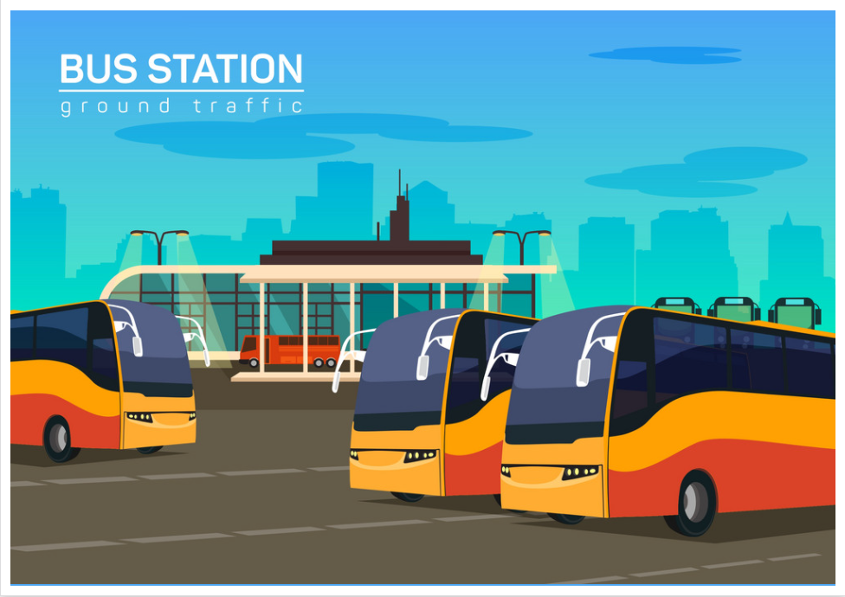


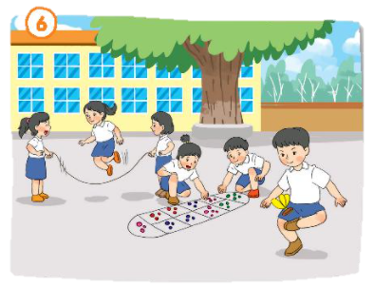
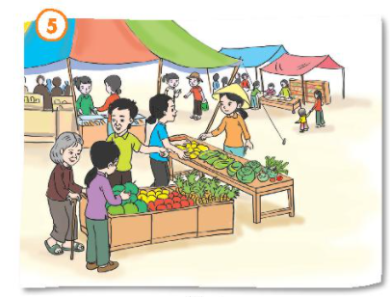

Khởi động
Chỉ ra những địa điểm dễ bị lạc
1
Sở thú
Bến xe
2
3
4
Siêu thị
5

Slide 4


Cách phòng tránh bị lạc

Slide 5
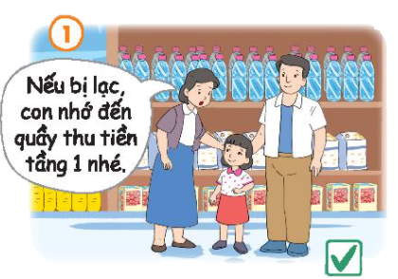
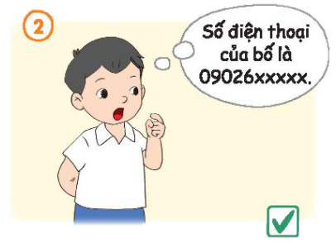



Trao đổi về cách phòng tránh bị lạc theo gợi ý ở các tranh

Slide 6









XÂY NHÀ CHO THỎ

Slide 7




Notes:
Bâm chuột vào hình thỏ để đến slide câu hỏi

Slide 8



Em còn biết các
cách phòng tránh
bị lạc nào nữa?

Slide 9
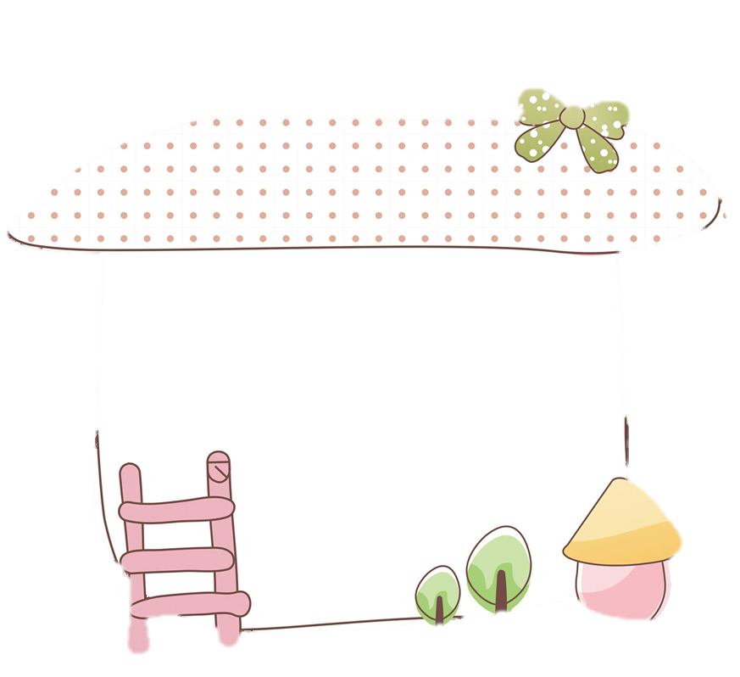

Cùng sắm vai
Chọn 1 trong các tình huống để sắm vai

Slide 10





Cách phòng tránh bị bắt cóc

Slide 11

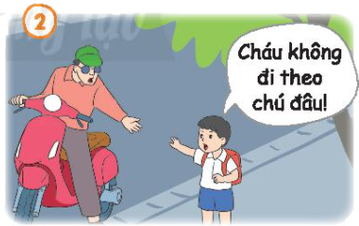
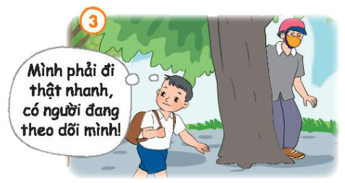

Trao đổi về cách phòng tránh bị bắt cóc theo gợi ý ở các tranh

Slide 12
Cách phòng tránh bị bắt cóc
theo gợi ý của tranh là gì?
Luôn mang theo 1 chiếc còi khi ra ngoài
Không đi theo người lạ khi không được sự đồng ý của bố mẹ, người thân

Slide 13
Cách phòng tránh bị bắt cóc
theo gợi ý của tranh là gì?
Không tự ý đi ra khỏi nhà, khỏi trường một mình
Không nhận quà, nhận tiền hoặc thú cưng,... từ người lạ

Slide 14
Cùng sắm vai

Slide 15
Em còn biết các
cách phòng tránh
bị bắt cóc nào nữa?

Slide 16
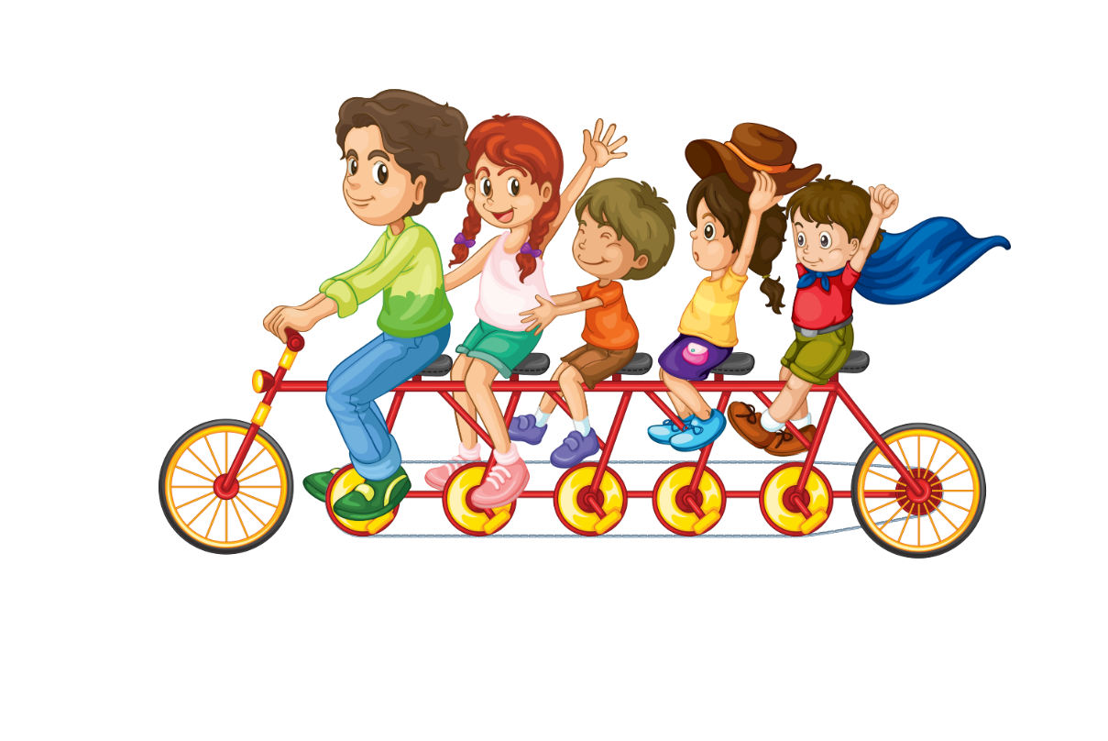
Tạm biệt và hẹn gặp lại

Slide 17



Cách phòng tránh bị lạc
theo gợi ý của tranh là gì?
Nếu bị lạc, con nhớ đến quầy thu tiền tầng 1 nhé.
Luôn trao đổi trước với
bố mẹ hoặc người lớn
Notes:
Sau khi chốt đáp án, bấm chuột vào hình mỗi ngồi nhà để về slide chính của trò chơi

Slide 18

Cách phòng tránh bị lạc
theo gợi ý của tranh là gì?
Số điện thoại của bố là 09026xxxxx.
Luôn ghi nhớ số điện thoại của bố, mẹ và
địa chỉ nhà của mình

Slide 19
Cách phòng tránh bị lạc
theo gợi ý của tranh là gì?
Chúng mình đi cùng
nhau nhé!
Luôn đi cùng bạn bè hoặc người thân nếu phải ra ngoài

Slide 20
Cách phòng tránh bị lạc
theo gợi ý của tranh là gì?
Các em nhớ đi cùng nhau nhé.
Không ngó nghiêng, dừng lại một mình khi đi dã ngoại

